Slide 1
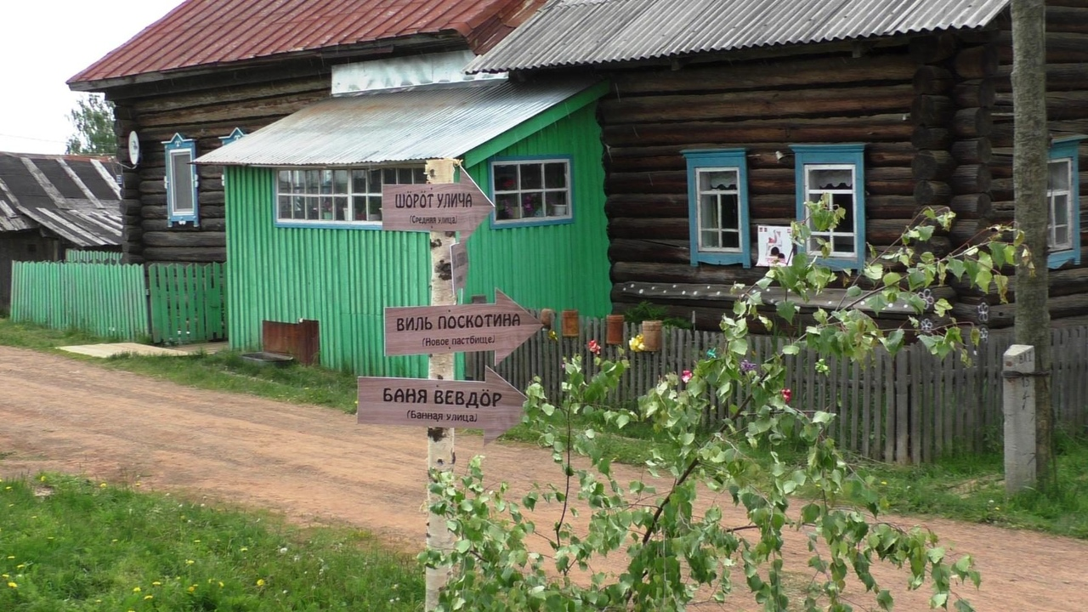
Моя малая Родина!!! (Менам горт!!!) Пермский край, деревня Левичи (Коми-Пермяцкий Автономный округ)
Ожидание гостей с соседней округи на праздник Русской Печки.
Указатель направления основных улиц деревни.

Slide 2
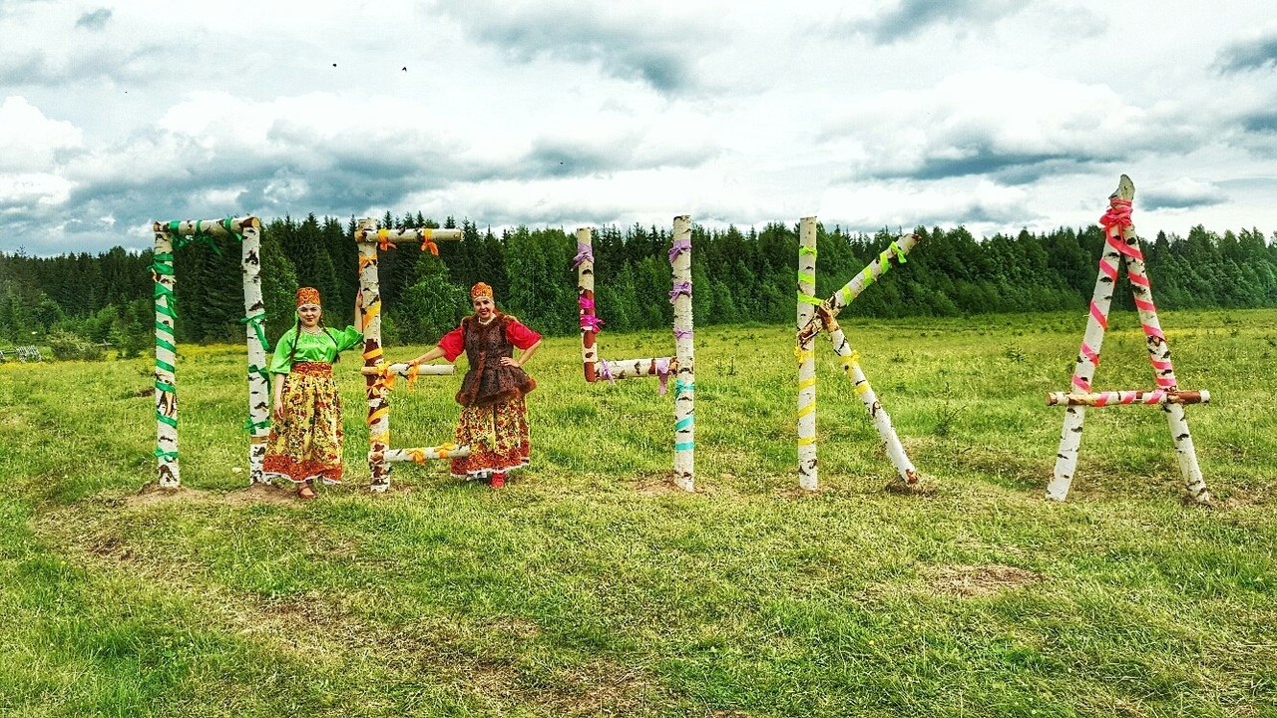
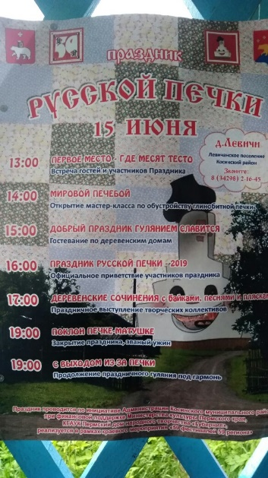
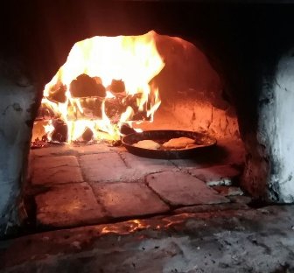
Моя малая Родина!!! (Менам горт!!!) Пермский край, деревня Левичи (Коми-Пермяцкий Автономный округ)
Встреча гостей на праздник Русской Печки.

Slide 3
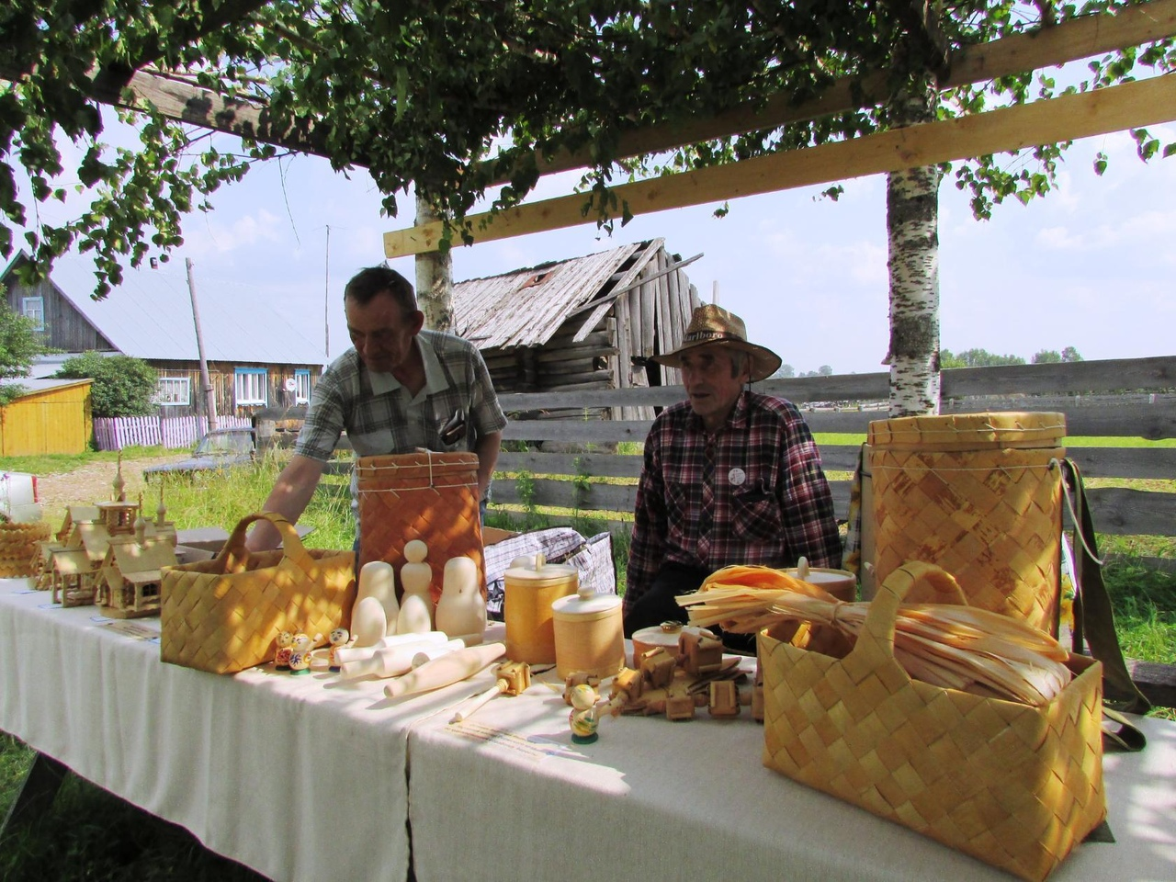
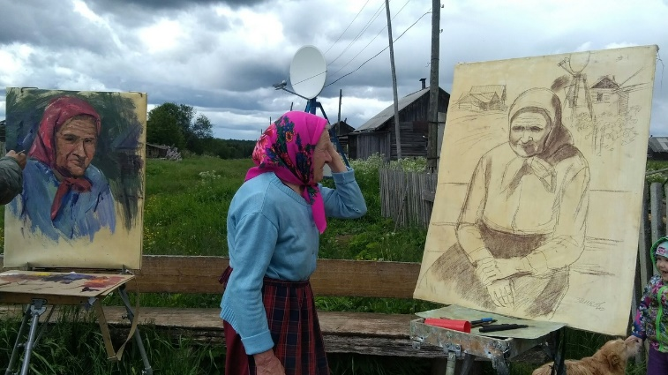
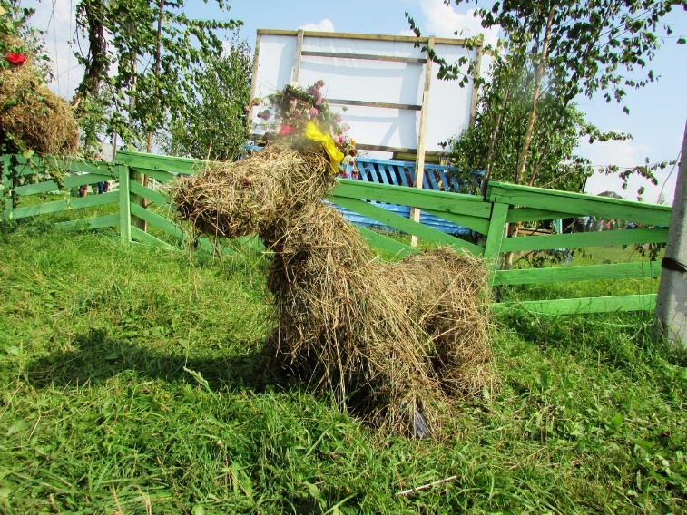
Моя малая Родина!!! (Менам горт!!!) Пермский край, деревня Левичи (Коми-Пермяцкий Автономный округ)
Ярмарка поделок национальных изделий и поделок ручной работы Коми-Пермяков

Slide 4
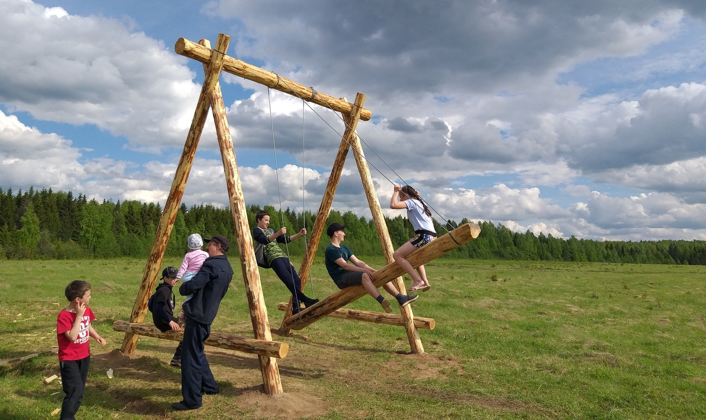
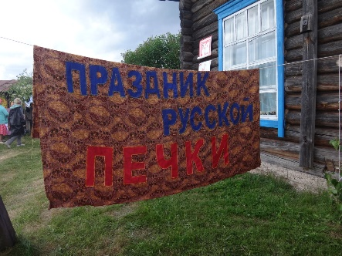
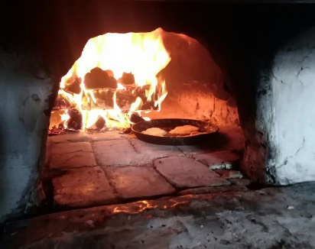
Моя малая Родина!!! (Менам горт!!!) Пермский край, деревня Левичи (Коми-Пермяцкий Автономный округ)
Праздник Русской Печки.
Деревенская забава - Качель.
Ручная работа.

Slide 5
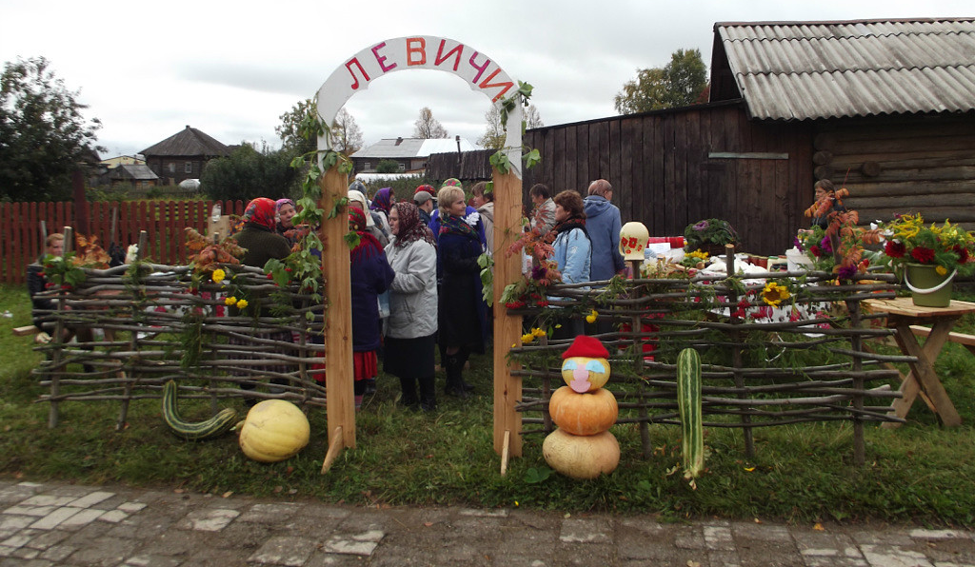
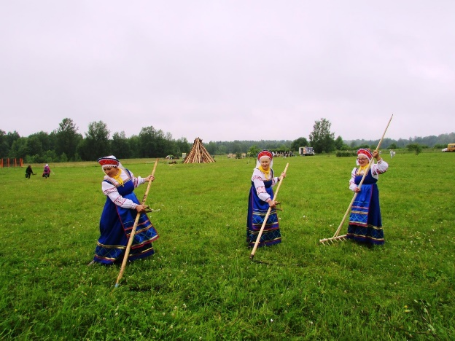
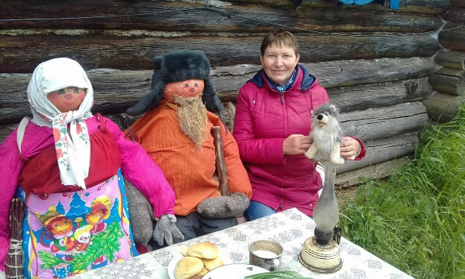
Моя малая Родина!!! (Менам горт!!!) Пермский край, деревня Левичи (Коми-Пермяцкий Автономный округ)
Конкурс на лучший урожай

